Slide 1


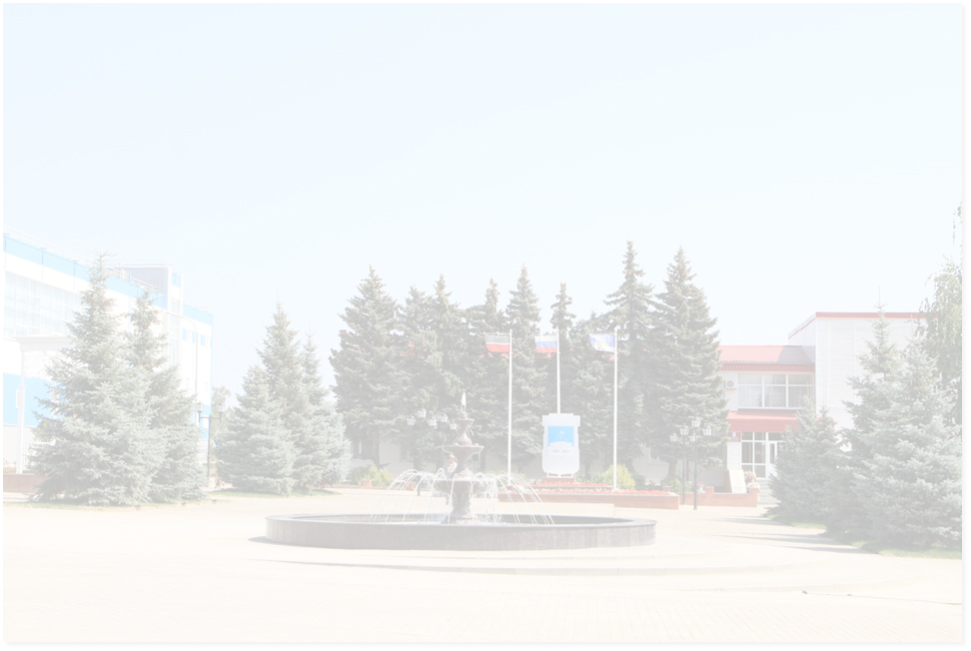

Анализ методической работы за 2019 - 2020 учебный год
МКУ «Управление образования Лаишевского
муниципального района РТ»
Эльвира Наилевна Закирова, заместитель начальника по учебно-методической работе
Лаишевский муниципальный район Республики Татарстан

Slide 2

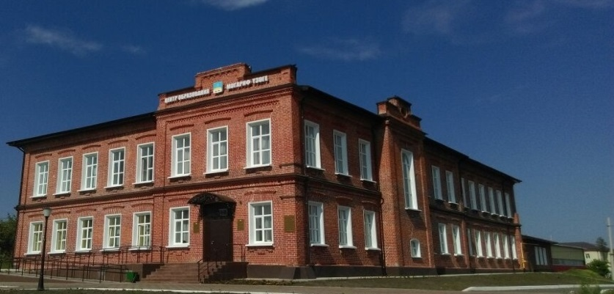
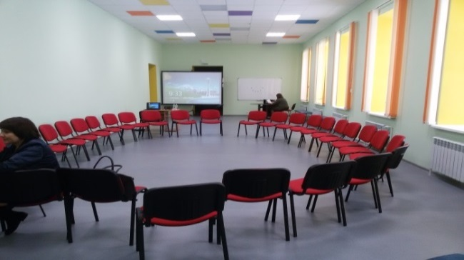
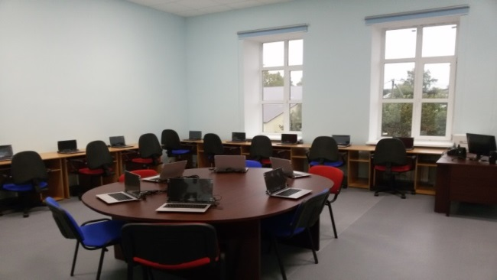
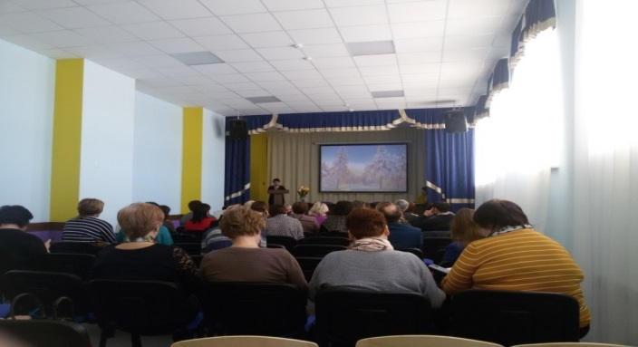
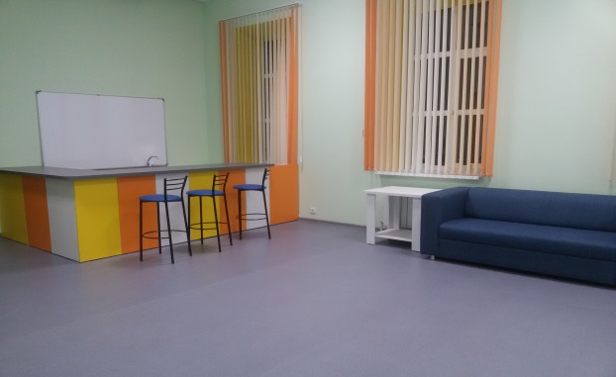
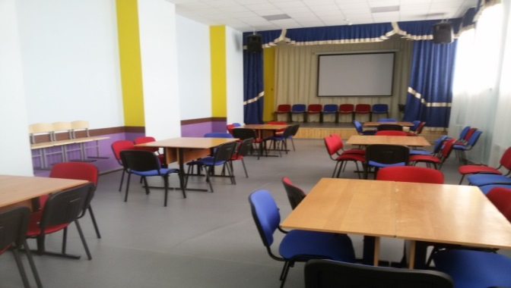
МКУ «Управление образования Лаишевского
муниципального района РТ»
Тренинговый зал
Здание Управление образования
Класс ИКТ
Актовый зал
Тренинговый зал
Актовый зал

Slide 3
МКУ «Управление образования Лаишевского муниципального района РТ»
Структура методической службы
учебно-методический отдел (методисты)
Методический совет
Организация работы базовых школ
Совет руководителей школ
РМО зам.дир. по учебной работе
РМО учителей предметников
Школа тьюторского сопровождения ФГОС
Школа молодого педагога
РМО зам.дир. по воспитательной работе
РМО классных руководителей
РМО педагогов допобразования
РМО педагогов-организаторов
Стажировочные площадки
ИРО РТ в рамках
курсов повышения
квалификации работников образования
Творческие (проблемные) группы учителей

Slide 4
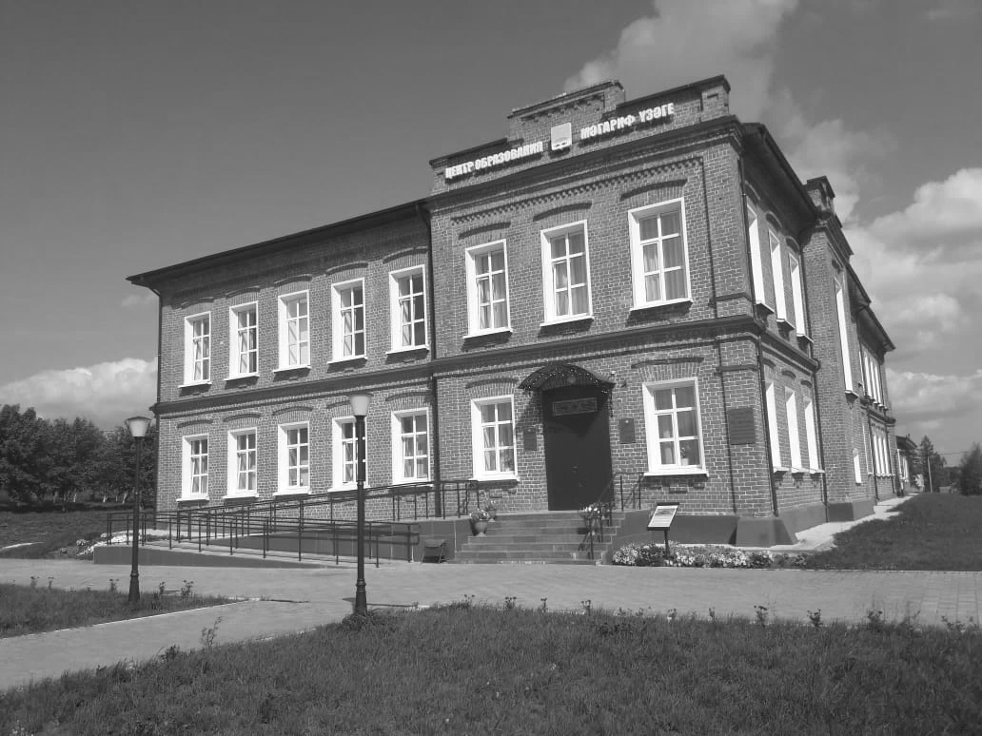


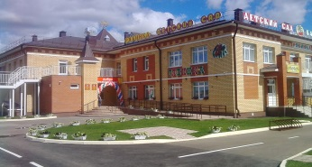
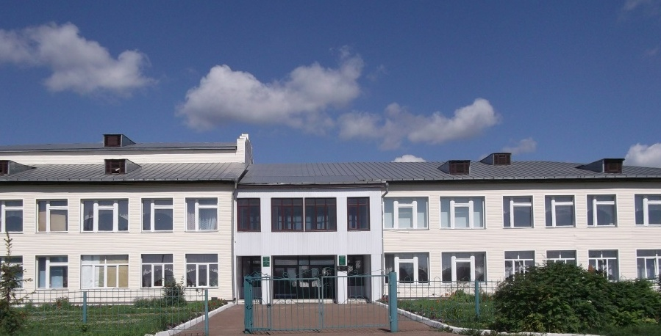
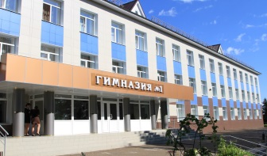
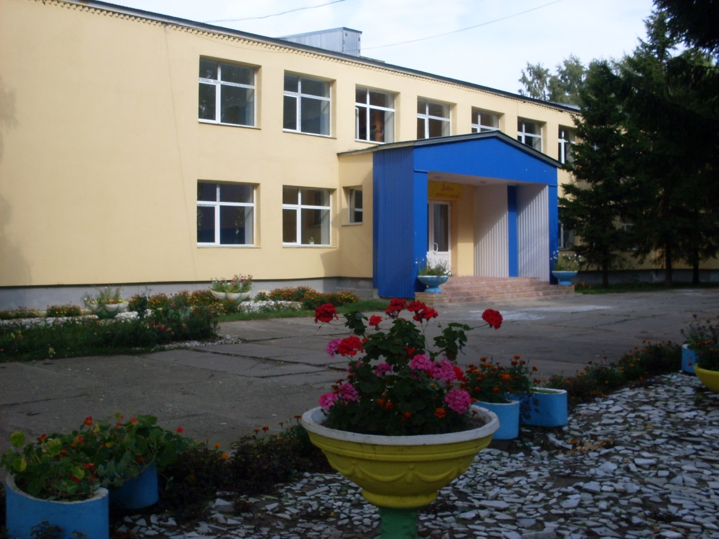
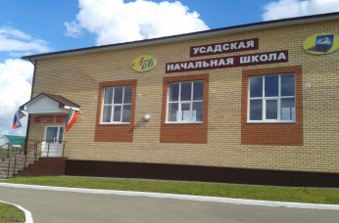
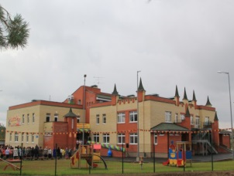
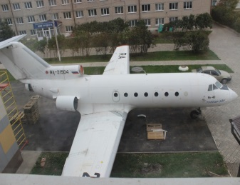
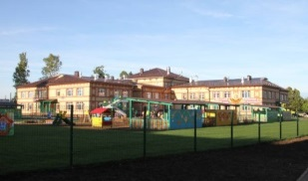
Лаишевский муниципальный район Республики Татарстан
Система образования Лаишевского муниципального района
ДОУ
Общеобразовательные организации
Дополнительное образование
24 ДОУ
17-средних школ
ЦВР
1-прогимназия
7-основных школ
ГАПОУ ЛТЭТ
ГБОУ «Лаишевская школа-интернат»
Лаишевский детский дом
7 школ – с обучением на татарском языке, 309 учащихся

Slide 5

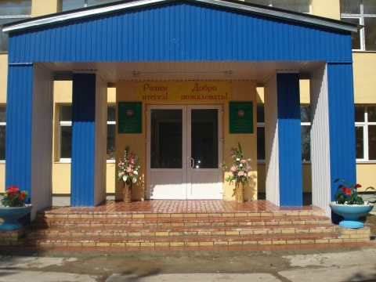
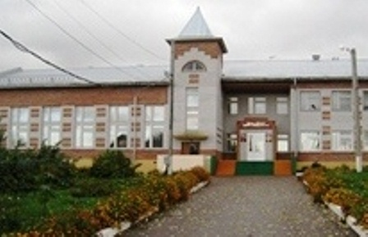
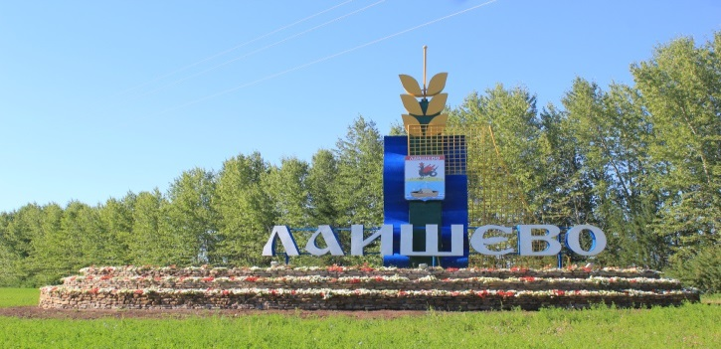
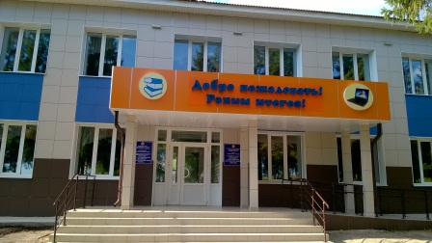
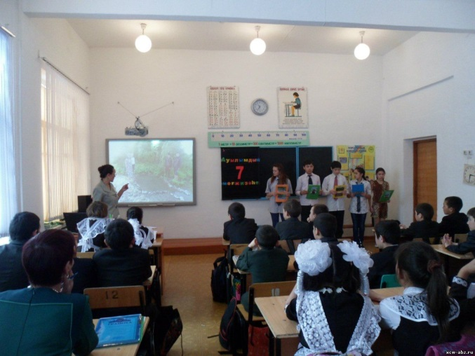
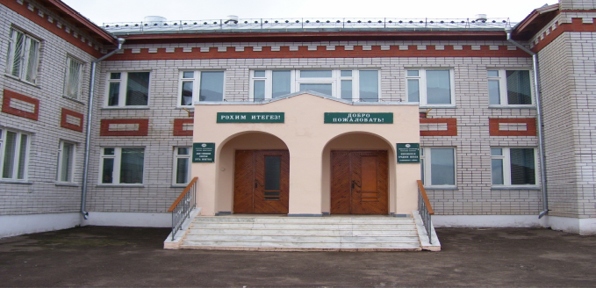
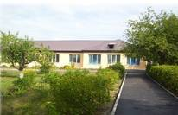
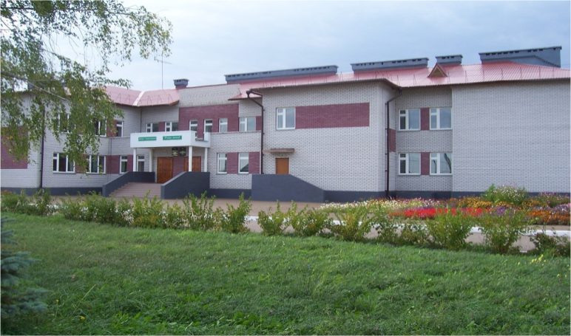
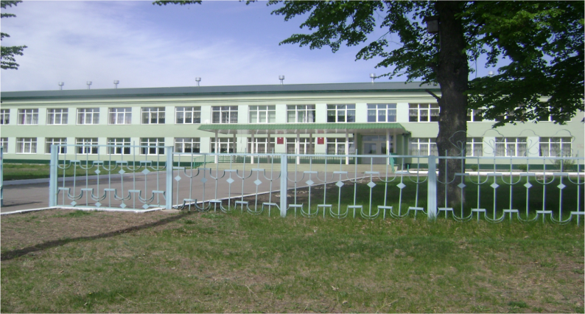
ШКОЛЫ С ОБУЧЕНИЕМ НА ТАТАРСКОМ ЯЗЫКЕ
ИМЕНЬКОВСКАЯ СОШ
ДЕРЖАВИНСКАЯ ООШ
ТАТ.ЯНТЫКОВСКАЯ ООШ
КИРБИНСКАЯ СОШ
АТАБАЕВСКАЯ СОШ
МАЛОЕЛГИНСКАЯ СОШ
ПЕЛЕВСКАЯ СОШ

Slide 6
Методическая тема: «Повышение качества образования на основе современных образовательных технологий».
Цель: обеспечение высокого качества образования в Лаишевском муниципальном районе в соответствии с меняющимися запросами населения и перспективными задачами развития района;
Задачи:
- информационное и методическое сопровождение деятельности руководителей и педагогических работников образовательных учреждений;
- исполнение государственных гарантий реализации прав на изучение родных языков во всех общеобразовательных организациях;
- оказание методической поддержки муниципальным образовательным организациям и педагогическим работникам по вопросам внедрения нового содержания образования, эффективных образовательных технологий;
- обеспечение повышения профессионального мастерства руководящих и педагогических работников через организацию эффективной практики диссеминации инновационного опыта образовательных организаций, лучших педагогических практик;
- содействие в выполнении целевых федеральных, региональных и муниципальных программ образования, воспитания;
- оказание учебно-методической поддержки всем участникам образовательного процесса.

Slide 7
Основные направления деятельности методической службы:
Направление | Содержание
Аналитическое | изучение и анализ состояния квалификационного уровня работников системы образования планирование приоритетных направлений по повышению квалификационного уровня работников системы образования
Диагностическое | диагностика образовательных потребностей педагогических работников
Организационно-методическое | организация повышения квалификации педагогов организация аттестации педагогических и руководящих работников Организация участия в конкурсах профессионального мастерства
Информационно-методическое | информационное сопровождение деятельности образовательных организаций по повышению квалификационного уровня работников образования формирование и ведение муниципальных баз данных создание банка данных о педагогических коллективах, педагогах, творчески работающих в режиме развития

Slide 8
Содержание работы методической службы
Программно-методическое сопровождение образовательного процесса
Пропаганда научных достижений, инноваций
Научно-методическое обеспечение исследовательской деятельности педагогов
Мониторинг и оценка качества деятельности учителя
Повышение квалификации и педмастерства учителя
Обобщение и распространение опыта учителя
Методическое сопровождение аттестации педагогических работников
Тьюторское сопровождение учителей по реализации ФГОС ООО

Slide 9
Методическое сопровождение развития профессиональной компетентности педагогических работников
Через формы:
Круглый стол
Конференция
Встречи с писателями, с авторами учебников и др.
Мастер классы
Практикумы
Методическое сопровождение педагогов в рамках заседаний районных методических объединений учителей
Организация и проведения конкурсов профессионального мастерства для педагогов
Авторские семинары с участием авторов учебно-методических пособий изд. «Легион», «Просвящение» и др.
Участие в республиканских семинар-практикумов для учителей
Работа в форумах и вебинарах
Методический день
Блоги учителей

Slide 10
МКУ «Управление образования Лаишевского муниципального района РТ»
Организационная деятельность
Семинары, конференции
Мероприятия | Количество
 | 2019-2020
Семинары для учителей начальных классов | 6
Семинары по вопросам ФГОС СОО, ДО | 10
Семинары для учителей русского языка, , ИЗО, музыки | 10
Семинары по вопросам национального обучения и воспитания, для учителей родного языка и литературы | 6
Семинары для учителей физкультуры, ОБЖ, технологии | 12
Семинары по вопросам педагогической аттестации | 5
Семинары для учителей химии, биологии, английского языка | 10
Семинары для библиотекарей | 5
Семинары для педагогов ДОУ | 14
Научно-практические конференции для учащихся | 3
Республиканские семинары, встречи | 3
Семинары для учителей физико-математического цикла | 5
Семинары для заместителей директоров по учебной работе | 5
Семинары для руководителей ОУ | 5
Семинары для учителей истории и обществознания | 4
Всего | 90

Slide 11
Обеспечение педагогическими кадрами
В учреждениях образования работает 1496 чел., из них педагогов – 846:
В школах – 507
В ДОУ – 237
В учреждении доп. образования – 6
СПО- 33
В школе – интернат -42
В детском доме- 21
Средний возраст педагогических работников – 42 года.
Доля педагогов пенсионного возраста составляет 25 %.
В школах педагоги с высшим образованием – 457 чел. (91%), со средним профессиональным – 50 чел. (9%).

Slide 12
КАДРЫ
Наличие квалификационных категорий руководящих и педагогических работников Лаишевского муниципального района РТ
Учебный год | Всего пед. работников | Имеют кв.категории | Высшая категория | Первая категория | СЗД
2017-2018 | 825 | 470 (57%) | 90 (11%) | 380(46%) | 355 (43%)
2018-2019 | 829 | 530 (63,93%) | 110 (13,27%) | 420 (50,66%) | 299 (36%)
2019-2020 | 846 | 545 (64,4%) | 130 (15,3%) | 415(49,05%) | 301 (35,5%)

Slide 13
Награды и звания
«Заслуженный учитель РТ» – 12 чел.;
«Почетный работник общего образования» – 15 чел.;
«Почетный работник воспитания и образования» - 6 чел.
«Почетная грамота МО и Н РФ» – 41 чел.;
Нагрудный знак «За заслуги в образовании» – 76 чел.;
Почетная грамота МО и Н РТ – 100 чел.
«Народный учитель» – 0 чел.

Slide 14
Молодые специалисты
Учебный год | Прибыло молодых специалистов после ВУЗа
 | ОУ | ДОУ
2017-2018 | 6 | 1
2018-2019 | 8 | 3
2019-2020 | 9 | 1

Slide 15
Целевой прием
Список студентов образовательных организаций Лаишевского муниципального района РТ, обучающихся по образовательным программам высшего образования по стипендиальному целевому приему (ежемесячные выплаты 15 тыс. руб.)
№п/п | Наименование ОУ | Ф.И.О. студента - стипендиата | Курс обучения
ФГАОУ ВО «Казанский (Приволжский) федеральный университет»
Направление: педагогическое образование (с двумя профилями подготовки) профили математика и физика (в билингвальной образовательной среде)
1 | МБОУ «Атабаеская СОШ» | Майорова Олеся Юрьевна | 1 курс,2019
Направление: педагогическое образование (с двумя профилями подготовки) профили математика и информатика (в билингвальной образовательной среде)
1 | МБОУ «Нармонская СОШ» | Краснова Ангелина Сергеевна | 1 курс,2019
Направление: педагогическое образование (с двумя профилями подготовки) профили: математика и информатика (в билингвальной образовательной среде)
1 | МБОУ «Атабаеская СОШ» | Халиуллин Радиф Ильгизарович | 2 курс,2018
Направление: педагогическое образование (с двумя профилями подготовки) профили: математика, информатика и ИТ, математика, информатика и ИТ в билингвальной среде
1 | МБОУ «Среднедевятовская СОШ» | Никитина Мария Александровна | 3 курс,2017

Slide 16
Список студентов образовательных организаций Лаишевского муниципального района РТ, обучающихся по образовательным программам высшего образования по целевому приему
№п/п | Наименование муниципального образования Республики Татарстан | Ф.И.О. студента | Курс обучения
ФГАОУ ВО «Казанский (Приволжский) федеральный университет»
Направление: педагогическое образование (с двумя профилями подготовки) профили история и обществознание
1 | Выпускник МБОУ «Гимназия №1» договор заключен с МБОУ «Лаишевская ООШ №3» | Карпов Даниил Александрович | 1 курс,2019

Slide 17
Дошкольные образовательные учреждения
24 ДОУ и 1 прогимназия.
Кол-во педагогических кадров – 186 человек, из них с высшей категорией 12 чел, с первой - 96 чел.
В учреждениях воспитывается 2615 ребенка.
113 дошкольных групп.
Охват дошкольным образованием составляет 71%.
Общая очередность – 1799 чел.

Slide 18
Экспериментальные инновационные площадки ДОУ
МБДОУ Лаишевский детский сад «Березка», инновационная площадка ИРО РФ «Модернизация математического образования на дошкольном уровне общего образования в соответствии с Концепцией развития математического образования в России на основе комплексной программы математического развития «Мате:Плюс».
МБДОУ Столбищенский детский сад «Сказка» инновационная площадка ИРО РФ по внедрению новейшей комплексной образовательной программы дошкольного образования «Вдохновение».
МБДОУ Лаишевский детский сад «Радуга» площадка издательства ООО «Русское слово – учебник», по экспериментальной апробации и внедрению комплексной образовательной программы «Первые шаги».
МБДОУ Лаишевский детский сад «Рябинка», районная площадка по внедрению комплекса ГТО для детей старшего дошкольного возраста.
МБДОУ Песчано-Ковалинский детский сад «Золотой ключик», районная площадка по экологическому воспитанию дошкольников и формированию у детей основ безопасности дорожного движения.
МБДОУ Нармонский детский сад «Солнышко» , базовая площадка по реализации проекта «Семьеведение».

Slide 19
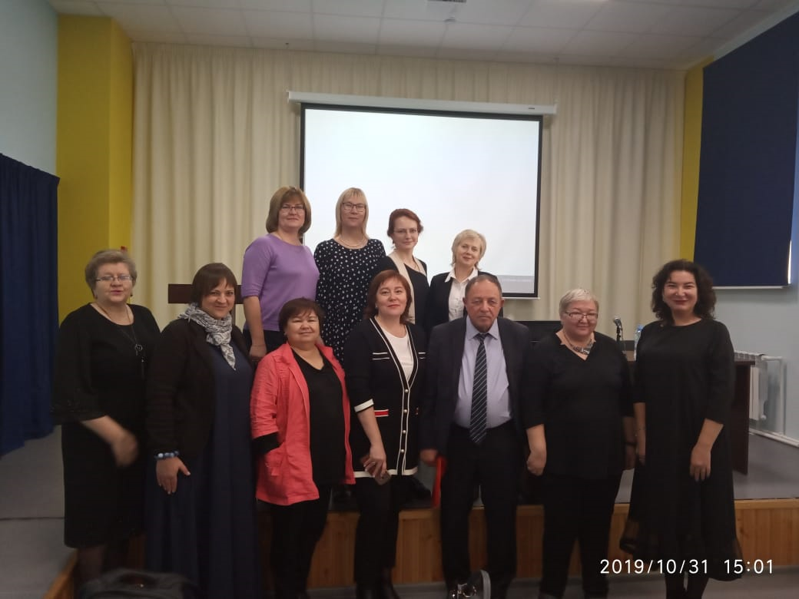
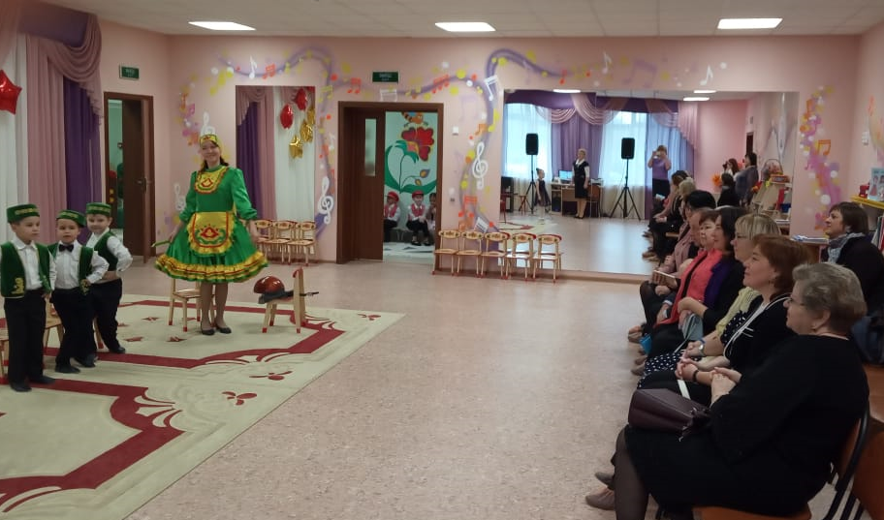
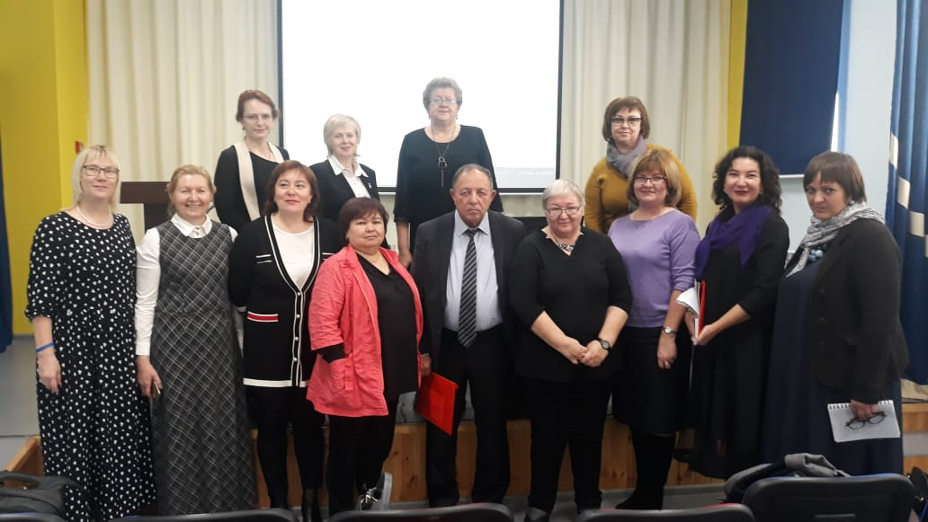
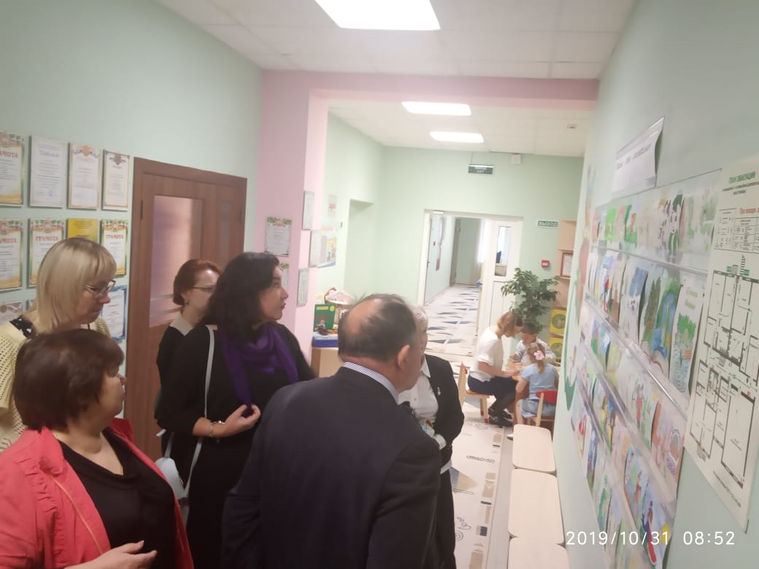
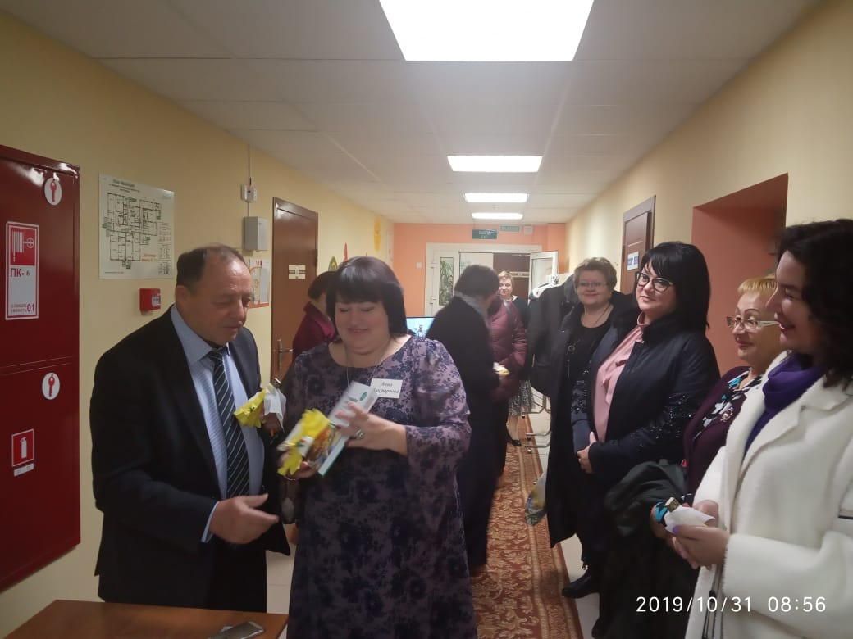
Республиканский семинар
«Организация развивающей предметно- пространственной среды дошкольных образовательных организаций в соответствии с ФГОС дошкольного образования»
Столбищенский детский сад «Сказка» и Лаишевский детский сад «Рябинка»
31 октября 2019 года

Slide 20
Реализация региональных и муниципальных проектов
«Обучение и социализация детей с ОВЗ и детей-инвалидов в инклюзивном образовательном пространстве» (4 школы)
"Школа - центр компетенции в электронном образовании« (1 школа)
«Информационно-библиотечный центр»
(1 школа)
«Реализация национально-регионального компонента в урочной и внеурочной деятельности»
(12 школ)
«Центры образования цифрового и гуманитарного профилей «Точка роста» (3 школы), «Доброшкола» - ГБОУ «Лаишевская школа-интернат»
Проект «Инженерная республика» (1 школа)
«Центр экологического образования» (3 школы)
«Стажировочные площадки РТ при КФУ, ИРО РТ» (5 школ)
«Федеральная стажировочная площадка»
(1 школа)

Slide 21

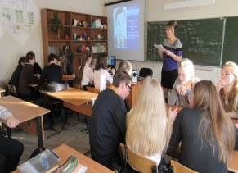
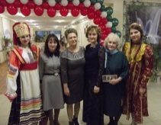
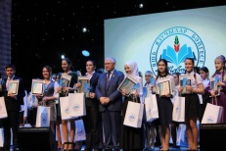
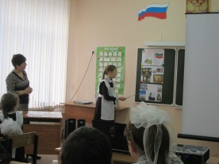
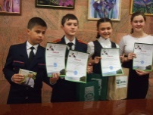
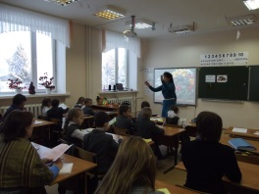
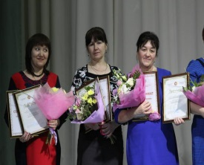
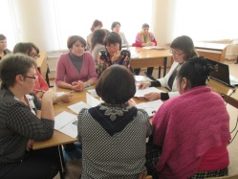
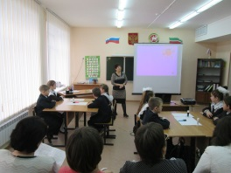
НАЦИОНАЛЬНОЕ ОБРАЗОВАНИЕ
«Повышение качества образования учащихся на основе использования современных образовательных технологий на уроках родного языка и литературы»
Направления работы
Межрегиональ-
ное сотрудничество
Работа с одаренными детьми
Участие в профессиональных конкурсах, повышение квалификации
Информационно- аналитическая деятельность
Организационно-методическая деятельность
Создание условий для обучения и воспитания на родном языке
Обобщение и распространение опыта работы педагогов

Slide 22





МБОУ «Именьковская СОШ» Лаишевского МР
Республики Татарстан
Реализация мероприятий Государственной программы Российской Федерации "Развитие образования" в 2019 году по направлению «Модернизация технологий и содержания обучения в соответствии с новым федеральным государственным образовательным стандартом посредством разработки концепций модернизации конкретных областей, поддержки региональных программ развития образования и поддержки сетевых методических объединений»
Приказ МО и НРТ от 14 февраля 2019 года №под-190/19
«Федеральная базовая площадка - 2019»

Slide 23
МБОУ «Именьковская СОШ» Лаишевского МР
Республики Татарстан
Обучено 250 педагогического работника
из регионов Российской Федерации
Сроки обучения | Количество обучающихся | Регион РФ | Дата
май | 50 | Московская об | 20-24 мая
июнь август | 100 | Астраханская об | 23-27 июня 21-22 августа
сентябрь | 50 | Астраханская об | 28- 29 сентября
октябрь | 50 | Ульяновская об | 10-11 октября
ИТОГО | 250

Slide 24
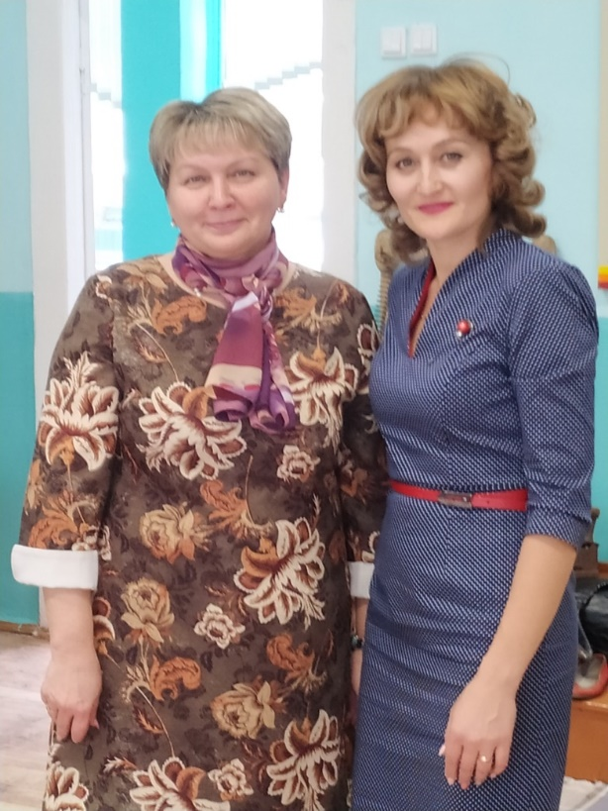
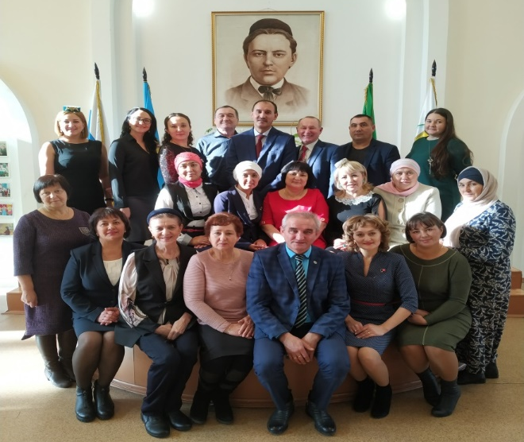
МБОУ «Именьковская СОШ» Лаишевского МР
Республики Татарстан
ПОДПИСАНО В 2019 ГОДУ
«Соглашение о межрегиональном сотрудничестве»
МЕЖДУ МБОУ «Именьковская СОШ» Лаишевского муниципального района Республики Татарстан и МБОУ г. Ульяновска «Средняя общеобразовательная школа №64 »

Slide 25
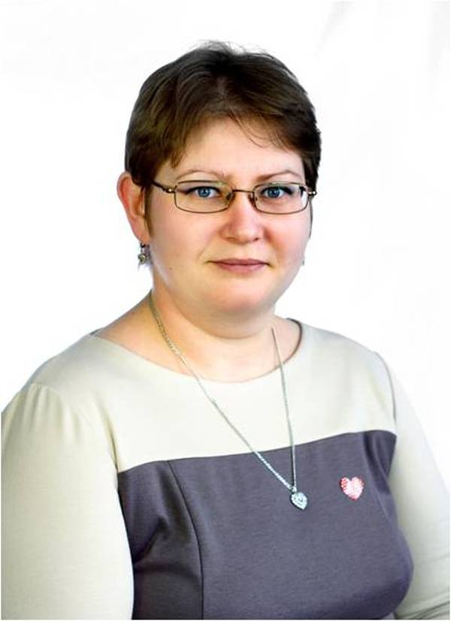
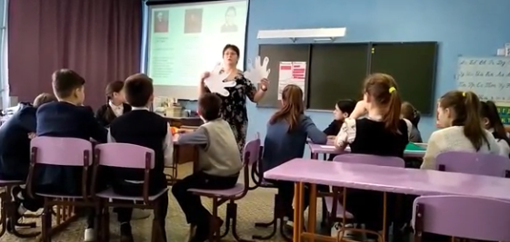
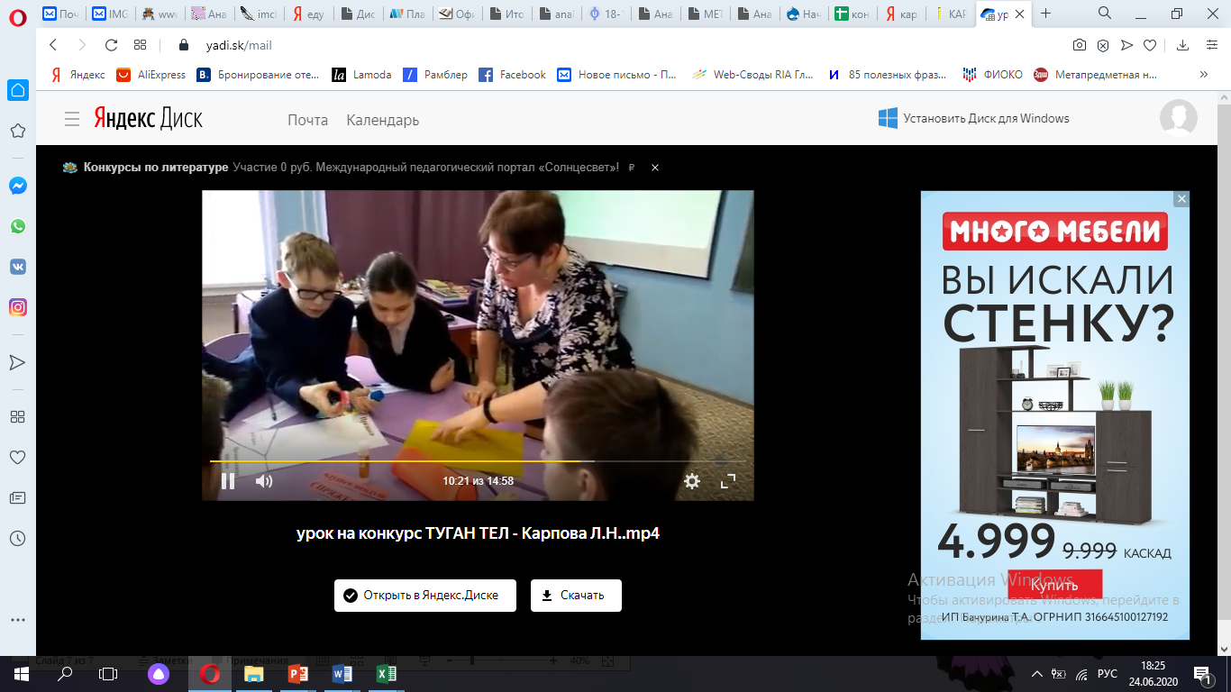
Финалист Всероссийского конкурса мастер-класса учителей родного языка и литературы «Туган тел»
Карпова Лидия Николаевна.,
учитель русского языка и литературы
МБОУ «СОШ посёлка имени 25 Октября»

Slide 26
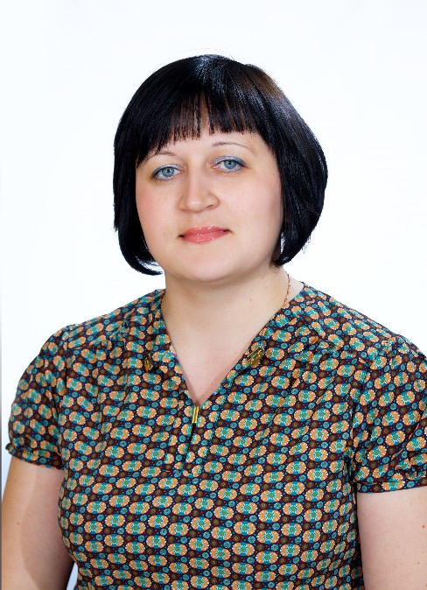
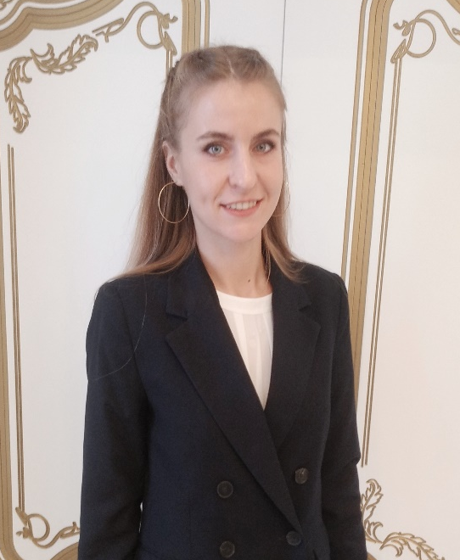
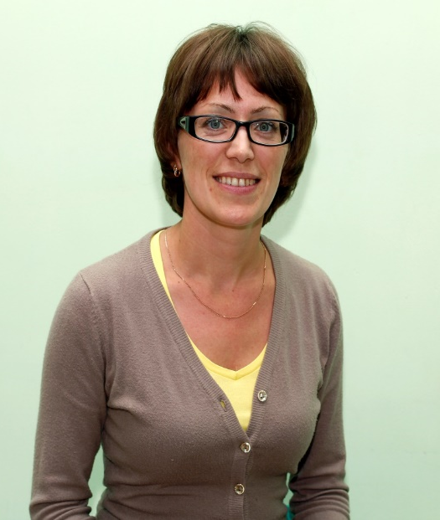
Победители зонального этапа Всероссийского конкурса профессионального мастерства «Учитель года-2020»
Аптралова А.В., учитель русского языка и литературы
МБОУ «Лаишевская СОШ №2» номинация «Учитель-мастер»
Евграфова Г.Ш.,
учитель родного (татарского) языка и литературы
МБОУ «Никольская СОШ» номинация «Лучший учитель татарского языка и литературы»
Никиткова А.Н..,
учитель истории и обществознания
ГБОУ «Лаишевская школа-интернат» номинация «Педагогический дебют»

Slide 27
На региональный этап всероссийской и заключительный этап республиканских олимпиад школьников в Республике Татарстан в 2019/2020 учебном году были направлены
55 учащихся из образовательных учреждений района.
Из них:
Лаишевский муниципальный район

Slide 28
Участие в олимпиадном движении
год | Участники республиканского/ регионального этапа олимпиад, «Путь к олимпу» | Количество призеров и победителей, чел.
2018 | 42 | 0/12
2019 | 52 | 0/9
2020 | 55 | 0/12

Slide 29

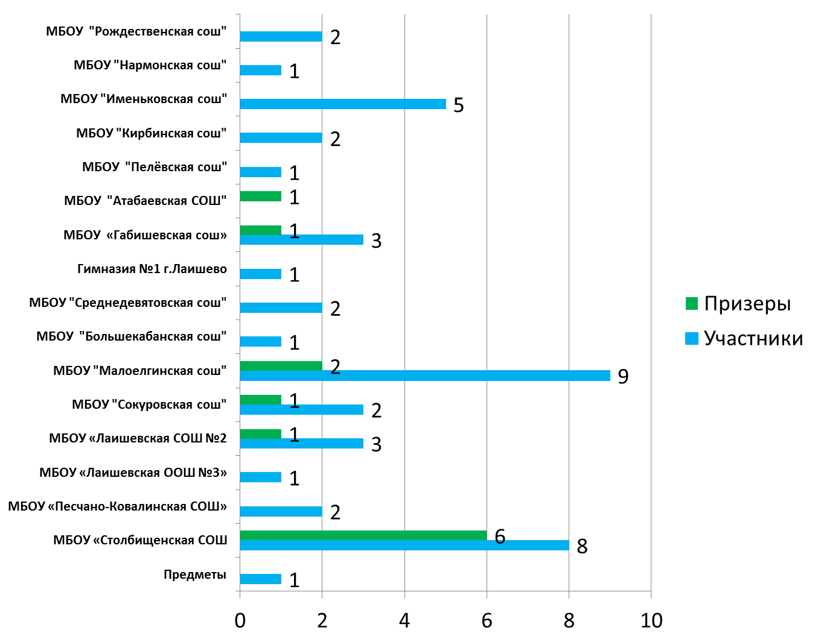
Результативность выступления сборной учащихся Лаишевского муниципального района на республиканских и всероссийских олимпиадах школьников
Лаишевский муниципальный район

Slide 30

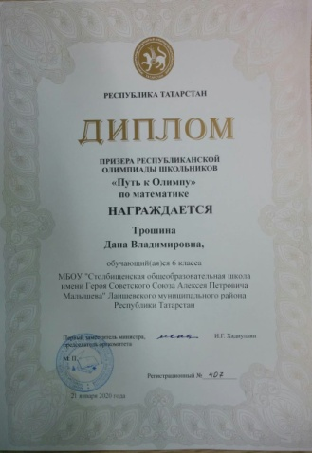


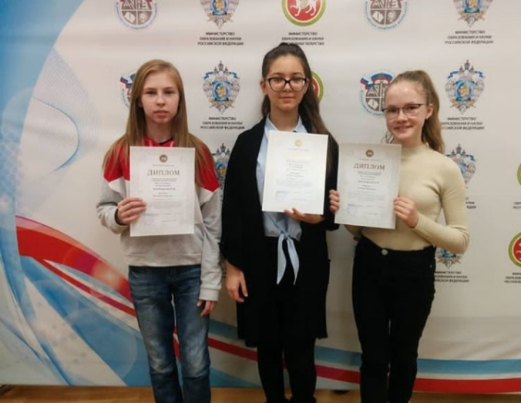





Призёры заключительного этапа республиканской олимпиады школьников «Путь к Олимпу»
по предметам математика и английский язык
МБОУ «Столбищенская СОШ имени Героя Советского Союза Алексея Петровича Малышева»:
Трошина Д.В., ученица 6 класса;
Рафикова А.Р., ученица 7 класса;
Шакирова Е.А., ученица 8 класса.
Лаишевский муниципальный район

Slide 31


Призёр заключительного этапа республиканской олимпиады школьников по предмету «Математика» (4-7 классы)
Учитель математики МБОУ «Столбищенская СОШ имени Героя Советского Союза А.П. Малышева» Мигачёва Г.А.
Ученица 6 класса МБОУ «Столбищенская СОШ имени Героя Советского Союза А.П. Малышева» Трошина Д.В.
Лаишевский муниципальный район

Slide 32


Призёр регионального этапа республиканской олимпиады по предмету «Экология»
Ученица 11 класса МБОУ «Столбищенская СОШ имени Героя Советского Союза А.П. Малышева» Тазеева А.А. , учитель Марьина Н.Н.
Лаишевский муниципальный район

Slide 33



Призёр республиканской олимпиады школьников по русскому языку
Учитель русского языка
МБОУ «Сокуровская СОШ имени Г.Р.Державина»
Габдуллина Г.З.
Ученица 6 класса
МБОУ «Сокуровская СОШ имени Г.Р.Державина»
Орлова А.Л.
Лаишевский муниципальный район

Slide 34


Призёр республиканской олимпиады школьников по родному (татарскому) языку
Ученица 10 класса
МБОУ «Малоелгинская СОШ»
Хасанова Ф.Р.
Учитель родного (татарского) языка
МБОУ «Малоелгинская СОШ»
Хамидуллина Ф.М.
Лаишевский муниципальный район

Slide 35

Призёр заключительного этапа республиканской олимпиады школьников по предмету «Татарский язык среди учащихся школ с обучением на татарском языке»
Учитель родного (татарского) языка
МБОУ «Малоелгинская СОШ»
Вагизова Р.А.
Ученица 9 класса
МБОУ «Малоелгинская СОШ»
Кадыйрова А. Ф.
Лаишевский муниципальный район

Slide 36


Призёр республиканской олимпиады школьников по предмету «Русская литература среди учащихся школ с обучением на родном (нерусском) языке»
Учитель русского языка и литературы МБОУ "Атабаевская СОШ имени Героя Российской Федерации Ахметшина М.Р." Вафина Ф.Б.
Ученица 7 класса МБОУ "Атабаевская СОШ имени Героя Российской Федерации Ахметшина М.Р." Гарифуллина Л.Р.
Лаишевский муниципальный район

Slide 37


Призёр заключительного этапа республиканской олимпиады школьников «Татарский язык среди учащихся татарских групп школ с обучением на русском языке»
Учитель по тат.яз. и тат.лит. МБОУ «ЛСОШ №2 имени Героя Советского Союза» Газизуллина З.А.
Ученица 7 класса МБОУ «ЛСОШ №2 имени Героя Советского Союза» Камалова Г.Ф.
Лаишевский муниципальный район

Slide 38

Призёр заключительного этапа республиканской олимпиады школьников по предмету «Татарский язык среди учащихся татарских групп школ с обучением на русском языке»
Учитель по тат.яз. и тат.лит. МБОУ «Габишевская СОШ имени М.А. Гареева» Миннуллина Л.Р
Ученица 6 класса МБОУ «Габишевская СОШ имени М.А. Гареева» Ахметова Р.М.
Лаишевский муниципальный район

Slide 39
Анализ качества знаний и успеваемости
за 2019-2020 учебный год
Качество-65 %
Успеваемость – 99,3%
Качество- 51,3% %
Успеваемость – 99,7%
Качество-80 %
Успеваемость – 100%
Лаишевский муниципальный район

Slide 40
Количество медалистов
Год | Медалисты
2017 | 24
2018 | 33
2019 | 12
2020 | 16

Slide 41



Предпрофильное и профильное образование
Предпрофильное обучение – в 9 классах 100 %
Профильное обучение организовано в 16 средних общеобразовательных учреждениях района:
- социально-гуманитарный; физико-математический профиль ;
- оборонно-спортивный профиль; химико-биологический; социально-экономический; универсальный профиль
Профильным образованием охвачены 125 учащихся 10-11 классов, что составляет 61 % от общего их числа.

Slide 42
Результаты ВПР 11 класс 2020 год
предмет | класс | Количество участников | Распределение в % |  |  |  | Качество % |  | Успеваемость %
 |  |  | 2 | 3 | 4 | 5 | район | РТ | район | РТ
химия | 11 | 10 | 0.00 | 20.00 | 70.00 | 10.00 | 80 | 79,34 | 100 | 99,52
биология | 11 | 40 | 0.00 | 2.50 | 55.00 | 42.50 | 97.50 | 84,21 | 100 | 98,77
география | 11 | 62 | 0.00 | 11.29 | 54.84 | 33.87 | 88.71 | 84,88 | 100 | 99,67
Английский язык | 11 | 5 | 0.00 | 80.00 | 20.00 | 0.00 | 88.71 | 82,55 | 100 | 98,73
история | 11 | 15 | 0 | 26,67 | 53,33 | 20 | 84,91 | 68,29 | 100 | 0,16
физика | 11 | 19 | 0 | 21,05 | 47,37 | 31,58 | 78,95 | 73,14 | 100 | 0,45
Лаишевский муниципальный район

